Slide 1

第二章 运算方法和运算器
河海大学计算机与信息学院

Slide 2
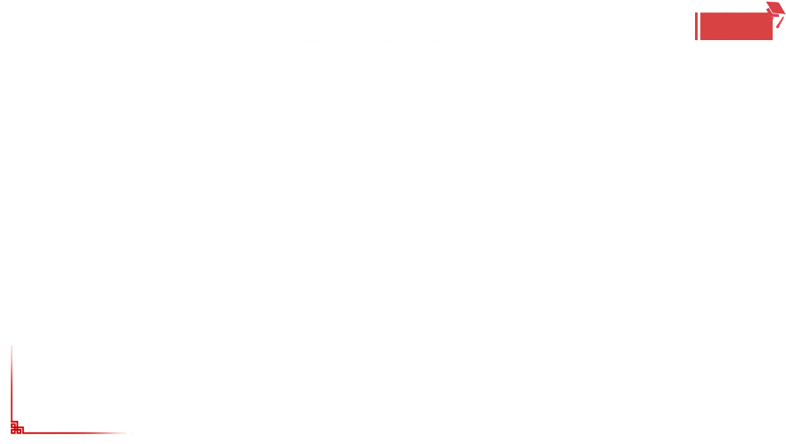
内容简介
计算机中数据、字符、文字的表示方法；定点运算方法和定点运算器的组成；浮点运算方法和浮点运算器的组成。

Slide 3
内容简介
数据与文字的表示方法
定点加法、减法运算
定点乘法运算
定点运算器的组成
浮点运算方法和浮点运算器

Slide 4
重点内容
原码、补码、反码、移码的求法及表示范围。
补码加减法运算，加法运算溢出检测。
并行加法器的进位方法及逻辑表达式。
浮点加减法运算。
流水线原理、时钟周期确定、时间公式、加速比、时空图。

Slide 5
课后作业
P60：1、5、9、11

Slide 6
2.1 数据与文字的表示方法
数据格式
数的机器码表示
字符与字符串的表示方法
汉字的表示方法
校验码

Slide 7
2.1.1 数据格式
── 定点数的表示方法
1、定点数
小数点位置固定不变的，在计算机中并不真正保存小数点，是隐含的。
理论上讲，小数点可以固定在任何位置，但是通常计算机采用纯小数或纯整数。

Slide 8
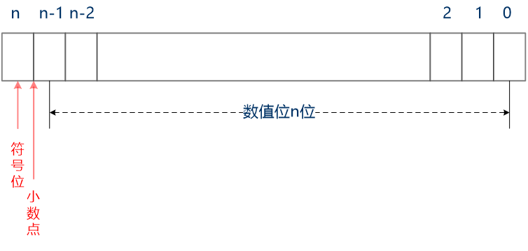
2.1.1 数据格式
── 定点数的表示方法
2、纯小数
小数点位置固定在符号位后边 0.M。

Slide 9
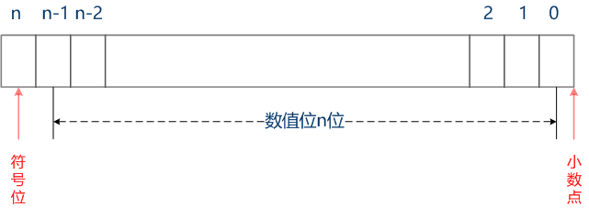
2.1.1 数据格式
── 定点数的表示方法
3、纯整数
小数点位置固定在最末位的后边。

Slide 10
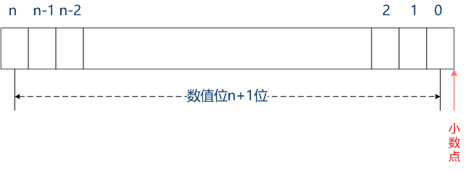
2.1.1 数据格式
── 定点数的表示方法
4、无符号数（正整数）
所有位都是数值位，没有符号位。

Slide 11
2.1.1 数据格式
── 浮点数的表示方法
1、科学计数法、规格化科学计数法
十进制数：N = M × 10E（尾数M、指数E、基数10）。
规格化：保证尾数M是纯小数，而且小数点后的第一个数值位不为零。规格化以后，才能保证数N的科学计数法的表示形式唯一。

Slide 12
2.1.1 数据格式
── 浮点数的表示方法
1、科学计数法、规格化科学计数法
举例： 9 × 10^{－28} ＝ 0 ．9 × 10^{－27} 2 × 10 ³³ ＝ 0． 2 × 10 ³⁴
一般地：R进制数N = M× R^{E}（尾数M、指数E、基数R） 。

Slide 13
2.1.1 数据格式
── 浮点数的表示方法
2、浮点数表示法
二进制数：N = M × 2E（尾数M、指数E、基数2）。
存储形式：应分四个部分保存一个二进制浮点数，数符、尾数、阶符、阶码、基数2不需要保存，因为计算机中固定采用二进制。

Slide 14
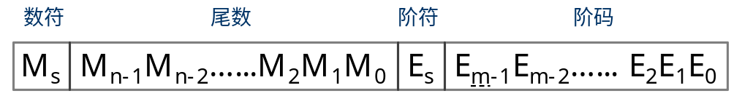
2.1.1 数据格式
── 浮点数的表示方法
2、浮点数表示法
一个机器浮点数由数符、尾数、阶符、阶码四部分组成。

Slide 15
2.1.1 数据格式
── 浮点数的表示方法
2、浮点数表示法
1 1001 0111 0011 0 0001 0011
X= - 0.100101110011 × 2 ⁺⁰⁰⁰¹⁰⁰¹¹
= - 0.100101110011 × 2⁺¹⁹

Slide 16
2.1.1 数据格式
── 浮点数的表示方法
3、浮点数表示法的规格化
对于0.M形式，规格化就是保证尾数的最高有效位应该为“1”，即尾数真值的绝对值≥ 0．5；
对于1.M形式，规格化就是保证小数点前面是“1”（通常是隐含的），即尾数真值的绝对值≥ 1。

Slide 17
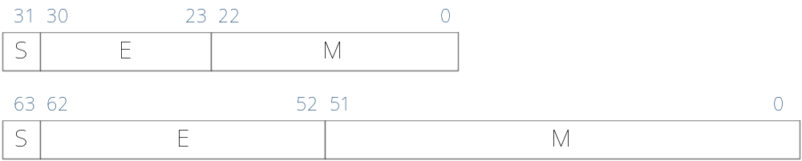
2.1.1 数据格式
── 浮点数的表示方法
4、浮点数表示法的标准化
为了通用和软件移植，必须对浮点数的表示法进行标准化。
IEEE754标准中定义了32位和64位的浮点数标准格式。

Slide 18
2.1.1 数据格式
── 浮点数的表示方法
4、浮点数表示法的标准化
Ｓ：浮点数的符号位，1位。
Ｍ：尾数，23/52位，采用1.M形式，即小数点前面是1，而且这个1是隐含的。
Ｅ：8 /11位阶码Ｅ＝ e ＋（127/1023）

Slide 19
2.1.1 数据格式
── 浮点数的表示方法
4、浮点数表示法的标准化
32位浮点数的数值＝(－1)^{s}×(1.Ｍ)×2^{Ｅ－127}
64位浮点数的数值＝(－1)^{s}×(1.Ｍ)×2^{Ｅ－1023}

Slide 20
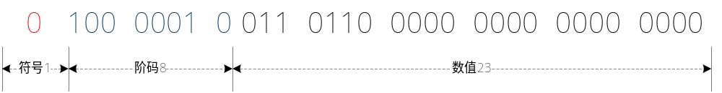
2.1.1 数据格式
── 浮点数的表示方法
【例1】设浮点数x的754标准存储格式为41360000H，求其浮点数的十进制数值。
【解】
指数e=E-127=1000 0010-0111 1111 = 3
尾数1.M=1.011 0110 0000 0000 0000 0000=1.011011
数值x=(-1)^{s}╳1.M ╳2e=+1.011011 ╳2³=(11.375)₁₀

Slide 21
2.1.1 数据格式
── 浮点数的表示方法
【例2】将数（20.59375)₁₀转换成754标准的32位浮点数的二进制存储格式。
【解】
（20.59375)₁₀ =10100.10011=1.010010011 ╳2⁴
e=4，E=e+127=131=1000 0011
1.M=1.010 0100 1100 0000 0000 0000
0 100 0001 1 010 0100 1100 0000 0000 0000
=41A4C000H

Slide 22
2.1.1 数据格式
── 十进制数串的表示方法（BCD码）
1、基本思想
从二进制与八进制、二进制与十六进制之间的简单转换关系得到的启发。
用若干个二进制位表示一个十进制数位，从而建立简单的转换关系。显然3bits不够、而4bits又多出了6种。所以一般采用4bits表示，相应的有8-4-2-1码、余三码等。

Slide 23
2.1.1 数据格式
── 十进制数串的表示方法（BCD码）
2、8-4-2-1码
8-4-2-1形式的BCD码，则表示十进制数的0 ﹣ 9分别是0000 ﹣ 1001，因此不可能出现另外6种情况1010 ﹣ 1111。
0 1 2 3 4 5 6 7 8 9
0000,0001,0010,0011,0100,0101,0110,0111,1000,1001
A B C D E F
1010,1011,1100,1101,1110,1111

Slide 24
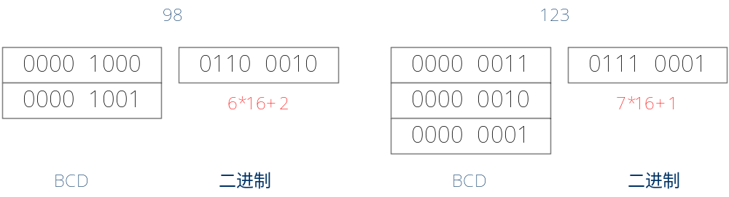
2.1.1 数据格式
── 十进制数串的表示方法（BCD码）
3、字符串形式、非压缩BCD码
一个字节存放一个十进制的数位，而高4位实际上浪费掉了，而且还会带来运算时不能直接进位。

Slide 25
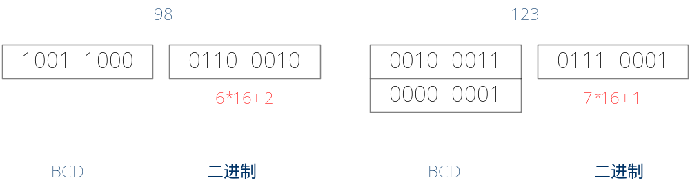
2.1.1 数据格式
── 十进制数串的表示方法（BCD码）
4、压缩BCD码
一个字节存放两个十进制数位，这种方式运算时可以直接进位，相对来说方便一些。

Slide 26
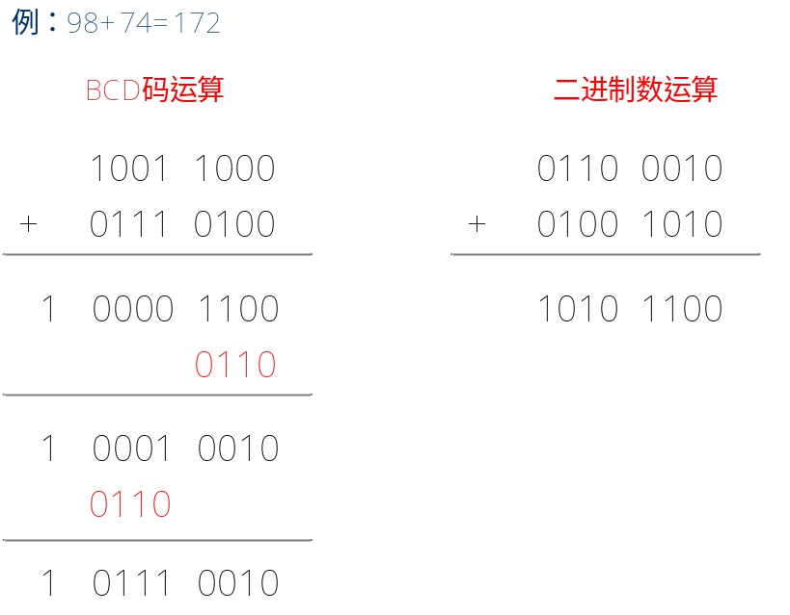
2.1.1 数据格式
── 十进制数串的表示方法（BCD码）
4、压缩BCD码的运算
BCD码运算以后，结果应该仍然是BCD码，实际上完全可能出现1010 ﹣ 1111，因此压缩BCD码运算可能需要进行调整。

Slide 27
2.1.1 数据格式
── 十进制数串的表示方法（BCD码）
4、压缩BCD码的运算
低四位的运算结果是1010-1111，则+06H；
低四位向高四位有进位（半进位），则+06H ；
高四位的运算结果是1010-1111，则+60H；
高四位向前有进位，则+60H。
调整规则

Slide 28
2.1.2 数的机器码表示
── 原码表示法
1、定点小数
小数点固定在符号位后边。
如果 0≤X<1，[X]_{原} = 0. X1X2…Xn =X
如果-1<X≤0，[X]_{原} = 1. X1X2…Xn = 1 + 0. X1X2…Xn
= 1 + |X|
= 1 – X

Slide 29
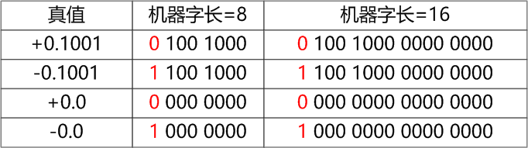
2.1.2 数的机器码表示
── 原码表示法
1、定点小数

Slide 30
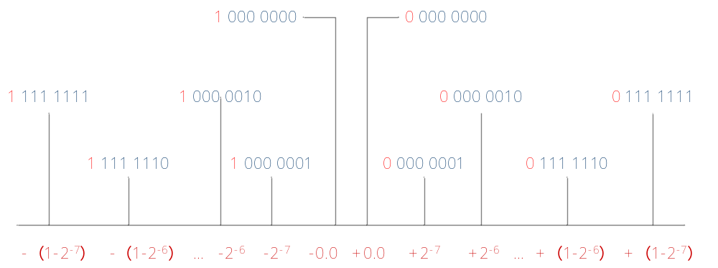
2.1.2 数的机器码表示
── 原码表示法
1、定点小数

Slide 31
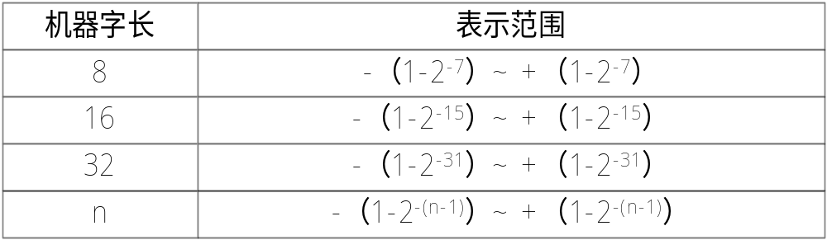
2.1.2 数的机器码表示
── 原码表示法
1、定点小数

Slide 32
2.1.2 数的机器码表示
── 原码表示法
2、定点整数
小数点固定在最末位后边。
如果 0≤X＜2^{n}， [X]原= 0 X1X2…Xn = X
如果-2^{n}＜X≤0，[X]原= 1 X1X2…Xn
= 2^{n} + X1X2…Xn
= 2^{n} + |X| = 2^{n} – X

Slide 33
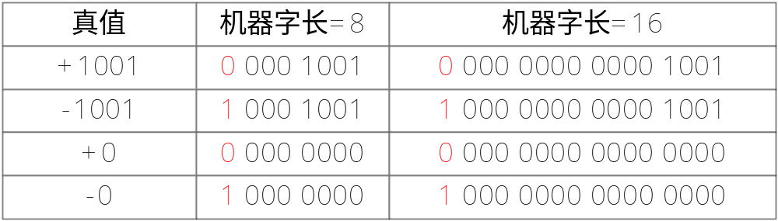
2.1.2 数的机器码表示
── 原码表示法
2、定点整数

Slide 34
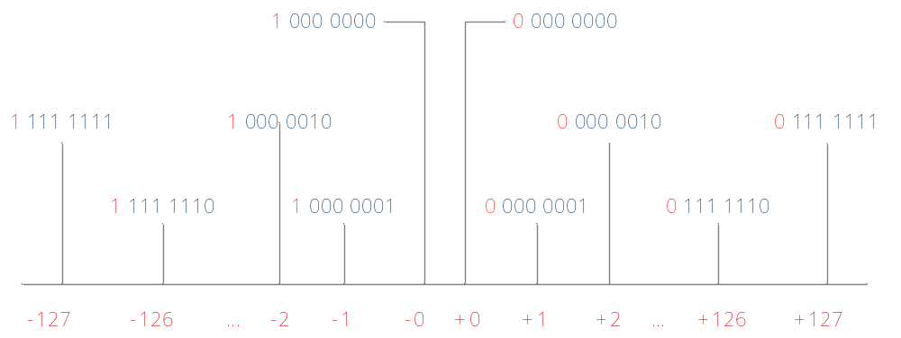
2.1.2 数的机器码表示
── 原码表示法
2、定点整数

Slide 35
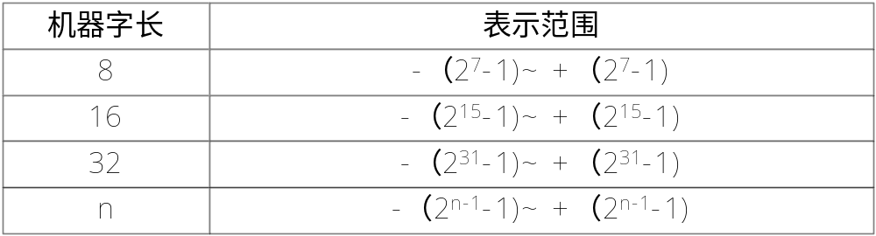
2.1.2 数的机器码表示
── 原码表示法
2、定点整数

Slide 36
2.1.2 数的机器码表示
── 原码表示法
原码表示法简单易懂，缺点是运算复杂。
这是因为，当两数相加时，如果是同号则数值相加；如果是异号，则要进行减法。而在进行减法时还要比较绝对值的大小，然后大数减去小数，最后还要给结果选择符号。
为了解决这些矛盾，引入了补码表示法。

Slide 37
2.1.2 数的机器码表示
── 补码表示法
1、补码的引入
我们先以钟表对时为例说明补码的概念。假设现在的标准时间为4点正；而有一只表已经7点了，为了校准时间，可以采用两种方法：
一是将时针退 7-4=3 格；一是将时针向前拨12-3=9格。这两种方法都能对准到4点。

Slide 38
2.1.2 数的机器码表示
── 补码表示法
1、补码的引入
7-3 = 7+9 (mod12)
mod 12的意思就是12模数，这个“模”表示被丢掉的数值。
从这里可以得到一个启示，就是负数用补码表示时，可以把减法转化为加法。这样，在计算机中实现起来就比较方便。

Slide 39
2.1.2 数的机器码表示
── 补码表示法
1、补码的引入
结论：在有模运算中，引入补码以后，减法可以转换为加法。
在计算机中，由于机器字长总是有限的，因此也是有模运算，可以引入补码，将减法转换为加法。

Slide 40
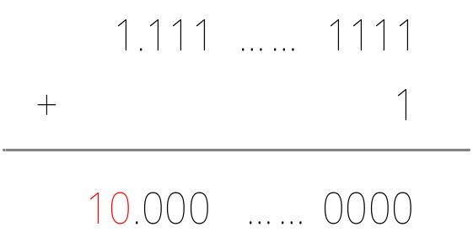
2.1.2 数的机器码表示
── 补码表示法
2、定点小数的模

Slide 41
2.1.2 数的机器码表示
── 补码表示法
2、定点小数的模
全1再加1，则溢出，该数即为模数；
定点小数的模为2；
不管机器字长多大，定点小数的模始终为2。

Slide 42
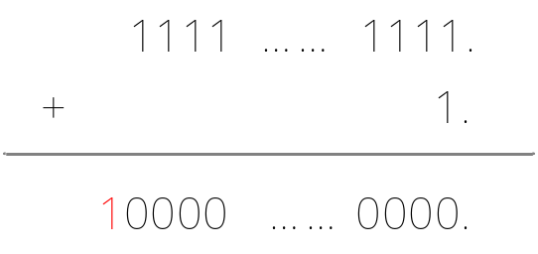
2.1.2 数的机器码表示
── 补码表示法
3、定点整数的模

Slide 43
2.1.2 数的机器码表示
── 补码表示法
3、定点整数的模
机器字长为n位、则模为2^{n}
机器字长为n+1位、则模为2^{n+1}
显然定点整数的模与机器字长有关。

Slide 44
2.1.2 数的机器码表示
── 补码表示法
4、定点小数
如果0≤X＜1， [X]_{补}= 0. X1X2…Xn = X = [X]_{原}
如果-1≤X≤0，[X]_{补}= 2 + X
=10．00…．0 - 0. X1X2…Xn
=[|X|]_{原}+1

Slide 45
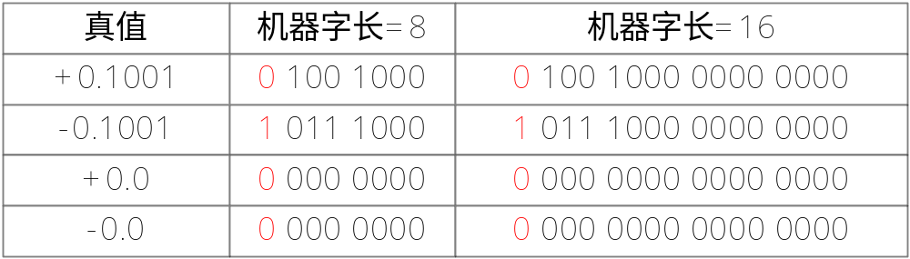
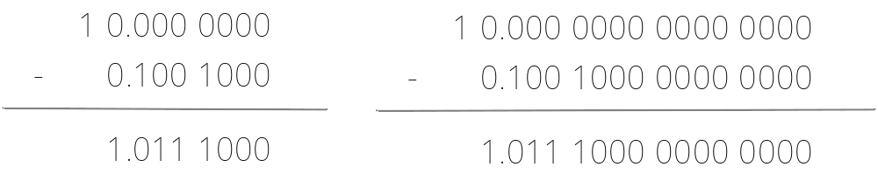
2.1.2 数的机器码表示
── 补码表示法
4、定点小数
可计算
零唯一

Slide 46
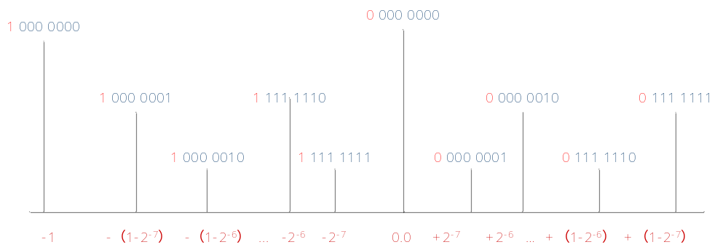
2.1.2 数的机器码表示
── 补码表示法
4、定点小数

Slide 47
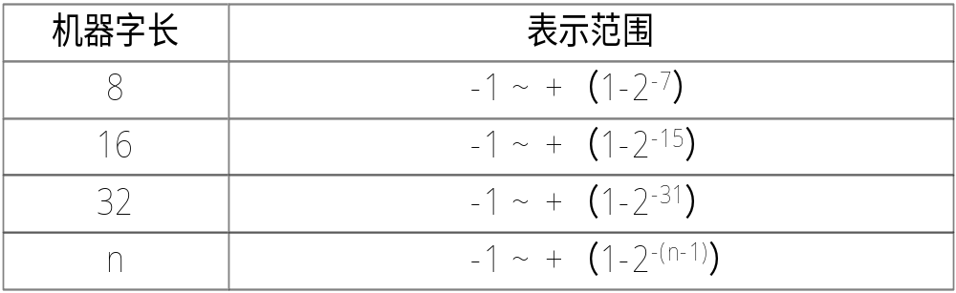
2.1.2 数的机器码表示
── 补码表示法
4、定点小数

Slide 48
2.1.2 数的机器码表示
── 补码表示法
5、定点整数
如果 0≤X＜2^{n}， [X]_{补}= 0X1X2…Xn=X=[X]原
如果 -2^{n} ≤X≤0， [X]_{补}= 2^{n+1} + X
= 1 000…．0 - 0X1X2…Xn
= [|X|]_{原} + 1

Slide 49
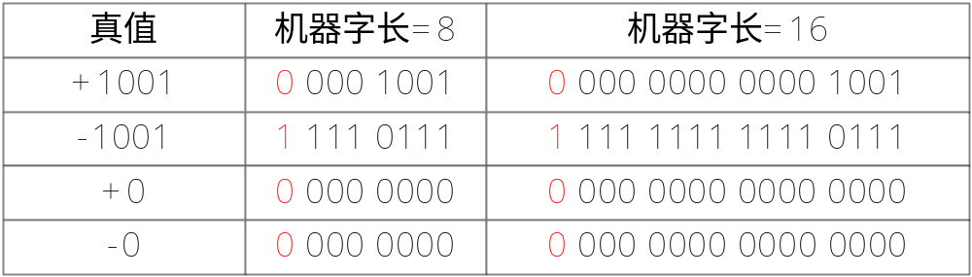
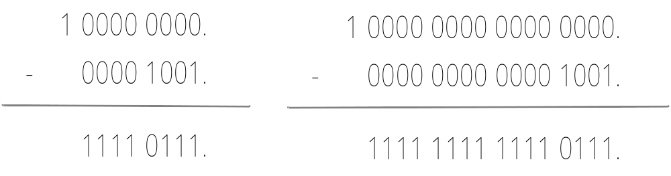
2.1.2 数的机器码表示
── 补码表示法
5、定点整数
可计算
零唯一

Slide 50
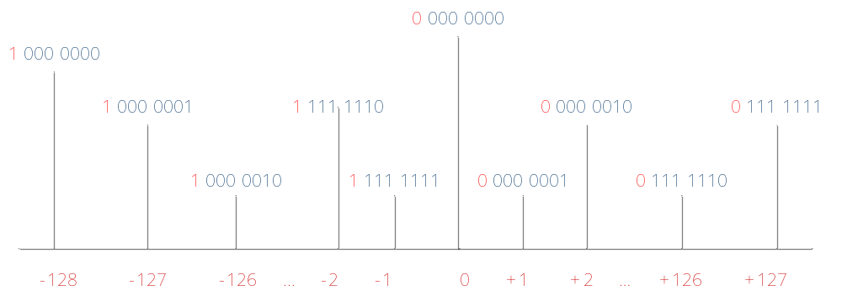
2.1.2 数的机器码表示
── 补码表示法
5、定点整数

Slide 51
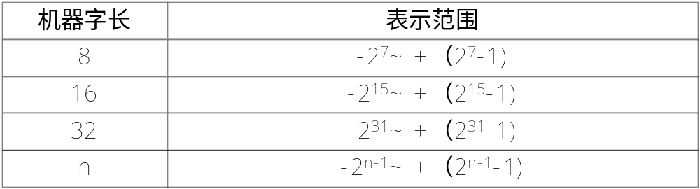
2.1.2 数的机器码表示
── 补码表示法
5、定点整数

Slide 52
2.1.2 数的机器码表示
── 补码表示法
6、补码的求法
（1）模+x；
（2）按位取反、末尾加1；
（3）根据负数的绝对值原码，从后往前、碰到的第一个1及右边的位保留，1左边的位全部取反（包括符号位）。
[例] -0.1011100, 10100100

Slide 53
2.1.2 数的机器码表示
── 反码表示法
所谓反码，就是二进制数的各位数码0变为1，1变为0。
也就是说，若X_{i}=1，则反码X_{i}=0；
若X_{i}=0，则反码X_{i}=1。

Slide 54
2.1.2 数的机器码表示
── 反码表示法
1、定点小数
如果0≤X＜1， [X]_{反}=0. X1X2…Xn=X=[X]_{原}
如果-1＜X≤0，[X]_{反}=（2 - 2^{-n} ）+ X
= （2 - 2^{-n} ） - |X|
= 1．11 … 1 – 0. X1X2…Xn
= [|X|]_{原}

Slide 55
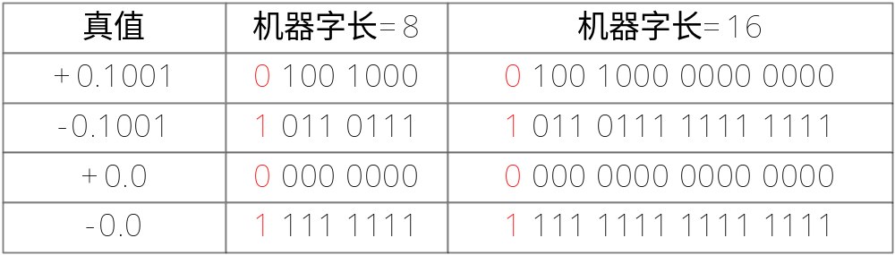
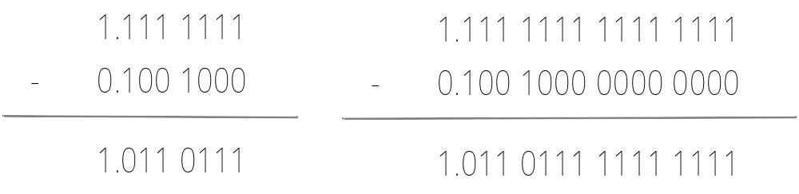
2.1.2 数的机器码表示
── 反码表示法
1、定点小数
可计算
零不唯一

Slide 56
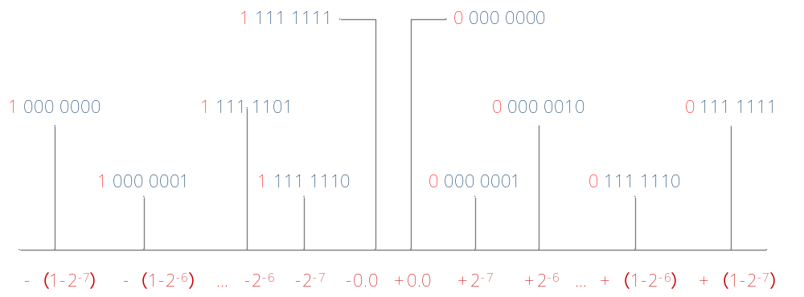
2.1.2 数的机器码表示
── 反码表示法
1、定点小数

Slide 57
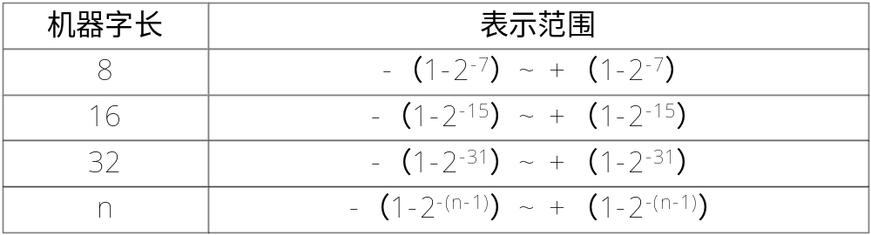
2.1.2 数的机器码表示
── 反码表示法
1、定点小数

Slide 58
2.1.2 数的机器码表示
── 反码表示法
2、定点整数
如果0≤X＜2^{n}， [X]_{反}=0X1X2…Xn=X= [X]_{原}
如果-2^{n}＜X≤0，[X]_{反}= （2^{n+1} – 1）+ X
= 1111 … 111 - 0X1X2…Xn
=[|X|]_{原}

Slide 59
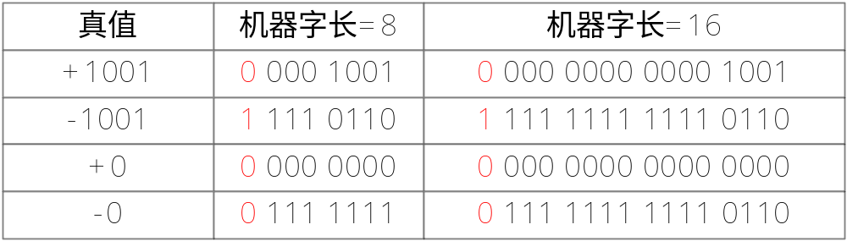
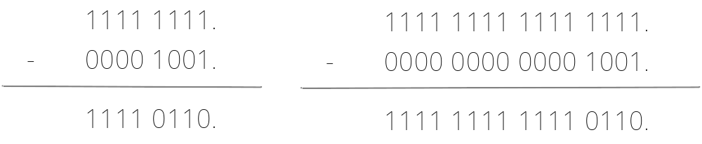
2.1.2 数的机器码表示
── 反码表示法
2、定点整数
可计算
零不唯一

Slide 60
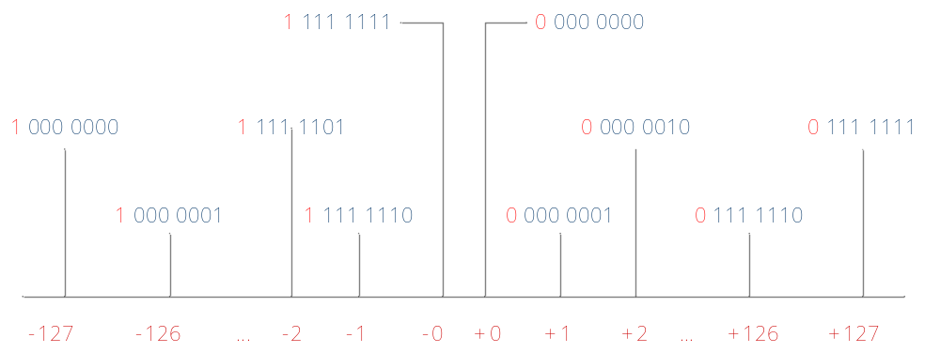
2.1.2 数的机器码表示
── 反码表示法
2、定点整数

Slide 61
2.1.2 数的机器码表示
── 反码表示法
2、定点整数

Slide 62
2.1.2 数的机器码表示
── 移码表示法
移码表示法通常用于浮点数的阶码表示，因此，主要讨论定点整数。
设机器字长为n+1位，则：
[X]_{移} = 2^{n} + X = 1，000 …000 + X
（相当于在符号位加1）

Slide 63
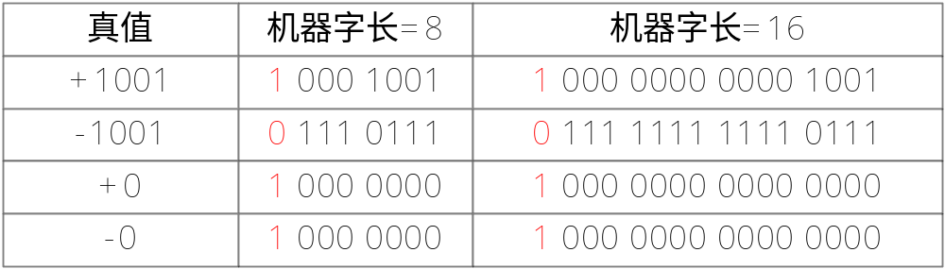
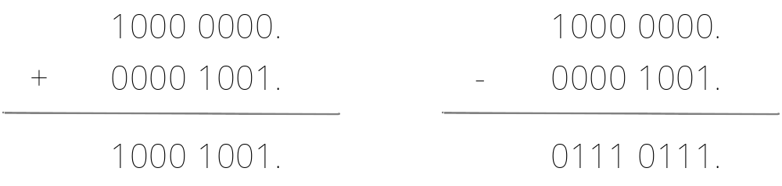
2.1.2 数的机器码表示
── 移码表示法
可计算
零唯一

Slide 64
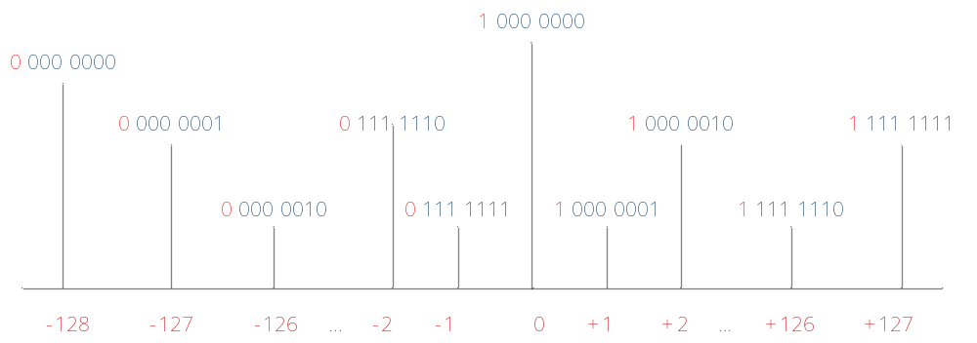
2.1.2 数的机器码表示
── 移码表示法
如果把移码中所有的位都看作是数值位（即看作无符号数），则它的大小反映了实际数值的大小。因此，在浮点数阶码中如果采用移码表示，则比较大小时就比较方便、直观。

Slide 65
2.1.2 数的机器码表示
── 移码表示法

Slide 66
2.1.2 数的机器码表示
── 移码表示法
移码的求法：
移码中，0表示负数，1表示正数或者零；
移码的数值部分与补码相同，符号位相反。

Slide 67
2.1.2 数的机器码表示
【例3】已知[x]_{补}=0 10011011，求x=?
【 解 】
x= 0 ╳ 2⁸+1 ╳ 2⁷+0 ╳ 2⁶+0 ╳ 2⁵+1 ╳ 2⁴+1 ╳ 2³+0 ╳ 2²+1 ╳ 2¹+1 ╳ 2⁰=+155
x=+(2⁷+2⁴+2³+ 2¹+2⁰)=+(128+16+8+2+1)=+155

Slide 68
2.1.2 数的机器码表示
【例4】已知[x]_{补}=1 10011011，求x=?
【 解 】
x= -1 ╳ 2⁸+1 ╳ 2⁷+0 ╳ 2⁶+0 ╳ 2⁵+1 ╳ 2⁴+1 ╳ 2³+0 ╳ 2²+1 ╳ 2¹+1 ╳ 2⁰=-256+155=-101
x=-01100101=-(2⁶+2⁵+2²+2⁰)
=-(64+32+4+1)=-101

Slide 69
2.1.2 数的机器码表示
【例5】x=+122，y=-122，求[x]_{原}、 [x]_{补}、 [x]_{反}、 [y]_{原}、
[y]_{补}、 [y]_{反}
【 解 】
x=(+122)₁₀=(+1111010)₂， y=(-122)₁₀=(-1111010)₂
[x]_{原}=0111 1010 [x]_{补}=0111 1010 [x]_{反}=0111 1010
[y]_{原}=1111 1010 [y]_{补}=1000 0110 [y]_{反}=1000 0101

Slide 70
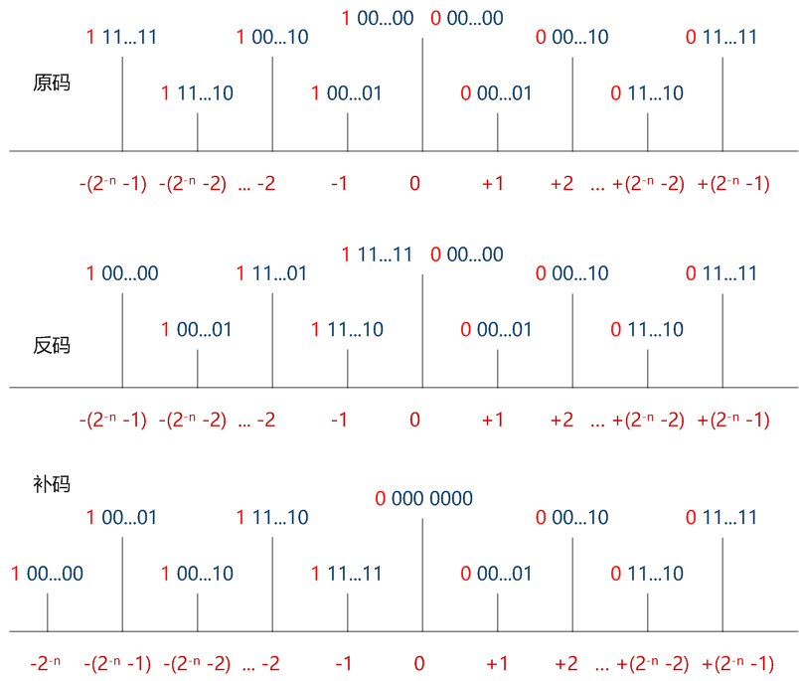
2.1.2 数的机器码表示
【例6】以定点整数为例，用数轴形式说明原码、反码、补码表示范围和可能的数码组合情况。假设机器字长=n+1位。

Slide 71
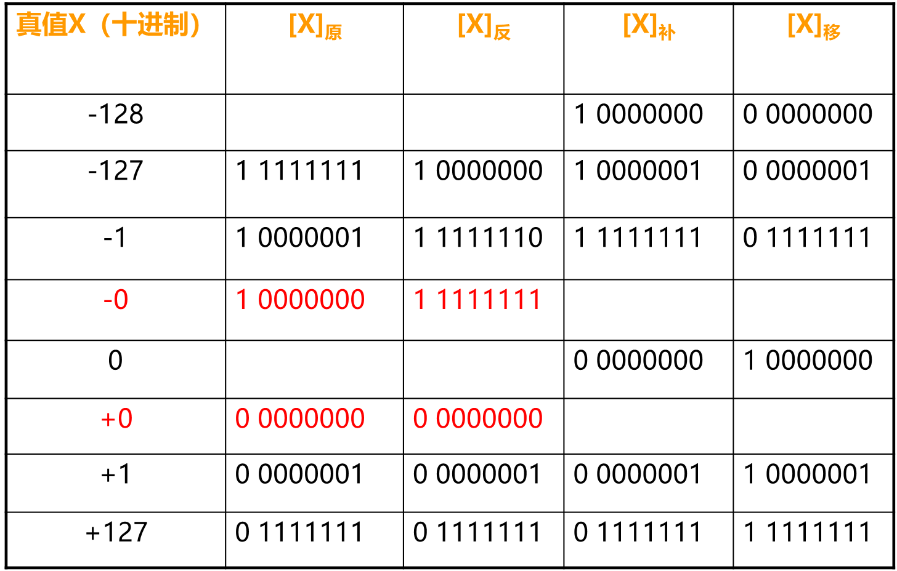
2.1.2 数的机器码表示
【例7】将十进制真值(－127，－1，0，＋1，＋127)列表表示成二进制数及原码、反码、补码、移码值。

Slide 72
2.1.2 数的机器码表示
【例8】设机器字长16位，定点表示，尾数15位，数符1位，问：
(1)定点原码整数表示时，最大正数是多少?最小负数是多少?
最大正数值＝0 111 1111 1111 1111= +(2¹⁵－1) ＝ ＋32767
最小负数值＝1 111 1111 1111 1111= - (2¹⁵－1) ＝ －32767
(2)定点原码小数表示时，最大正数是多少?最小负数是多少?
最大正数值 ＝0.111 1111 1111 1111= +（1－2^{－15}）
最小负数值 ＝1.111 1111 1111 1111= － (1－2^{－15})

Slide 73
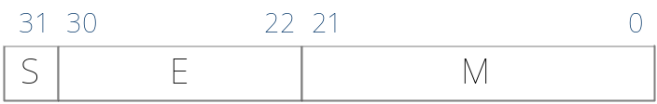
2.1.2 数的机器码表示
【例9】假设由S，E，M三个域组成的一个32位二进制字所表示的非零规格化浮点数ｘ，真值表示为：
ｘ＝(－1)^{s}×(1.M)×2^{E－128}
问：它所表示的规格化的最大正数、最小正数、最大负数、最小负数是多少？
E=e+128

Slide 74
2.1.2 数的机器码表示
【解】
(1)最大正数
0 11111111 11111111111111111111111
ｘ＝[1＋(1－2⁻²³)]×2127 255-128
(2)最小正数
0 00000000 00000000000000000000000
ｘ＝1．0×2－128 0-128

Slide 75
2.1.2 数的机器码表示
【解】
(3)最小负数
1 11111111 11111111111111111111111
ｘ＝－[1＋(1－2^{－23})]×2¹²⁷ ²⁵⁵⁻¹²⁸
(4)最大负数
1 00000000 00000000000000000000000
ｘ＝－1．0×2－128 0-128

Slide 76
2.1.3 字符与字符串的表示方法
1、字符CHAR
现代计算机不仅处理数值领域的问题，也处理大量非数值领域的问题，如字符、字符串、文字等非数值数据。
目前国际上普遍采用的字符系统是七单位的ASCII码(美国国家信息交换标准字符码)。

Slide 77
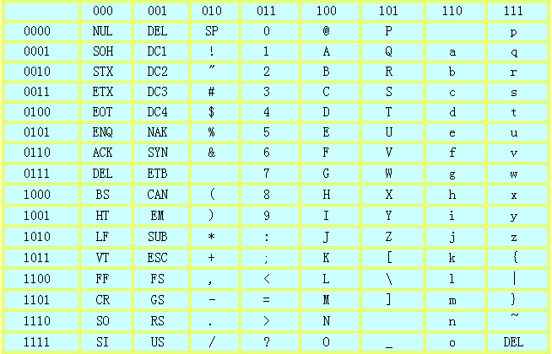
2.1.3 字符与字符串的表示方法
高三位
通常用一个字节表示
低四位

Slide 78
2.1.3 字符与字符串的表示方法
1、字符CHAR
数字0-9： 30H-39H
大写字母A-Z： 41H-5AH
小写字母a-z： 61H-7AH
空格： 20H
回车、换行： 0DH、0AH

Slide 79
2.1.3 字符与字符串的表示方法
2、字符串String
字符串是指连续的一串字符，通常方式下，它们占用主存中连续的多个存储单元，每个字节存一个字符。
【例】将字符串IFㄩA>BㄩTHENㄩREAD(C)ㄩ从高位字节到低位字节依次存在主存中。

Slide 80
2.1.3 字符与字符串的表示方法
2、字符串String
字符 | 十进制 | 存储单元（32位）、ASCII码
IF└┘A | 73、70、32、65 | 01001001 01000110 00100000 01000001
>B└┘T | 62、66、32、84 | 00111110 01000010 00100000 01010100
HEN└┘ | 72、69、78、32 | 01000111 01000101 01001110 00100000
READ | 82、69、65、68 | 01010010 01000101 01000001 01000100
(C)└┘ | 40、67、41、32 | 00101000 01000011 00101001 00100000
1、一个字符占用一个字节；此处用十进制、二进制，通常采用十六进制表示；
2、字符流文件（源文件），是编译系统的输入。

Slide 81
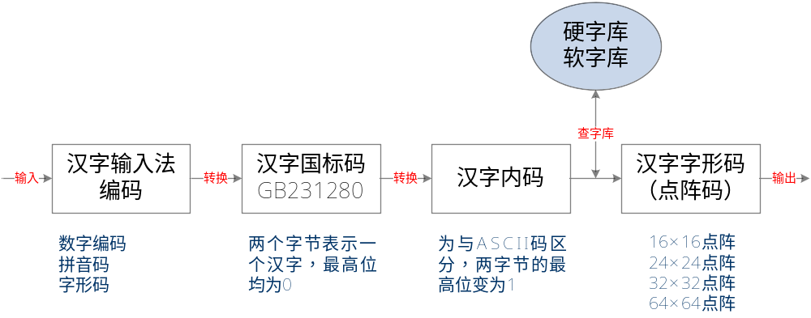
2.1.4 汉字的表示方法

Slide 82
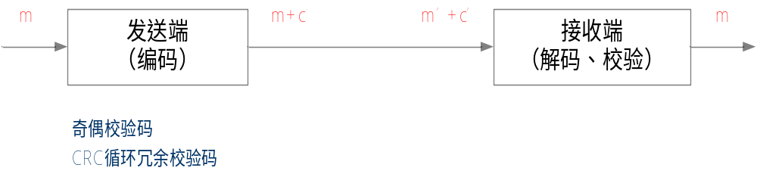
2.1.5 校验码
元件故障、噪声干扰等各种因素常常导致计算机在处理信息过程中出现错误。通常的方法是，在每个数据字上添加一些校验位，用来检错或纠错。

Slide 83
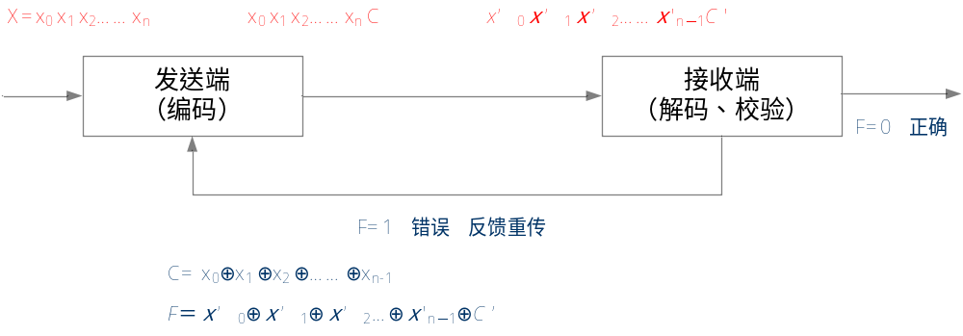
2.1.5 校验码
1、偶校验法：编码后保证偶数个1

Slide 84

2.1.5 校验码
2、奇校验法：编码后保证奇数个1

Slide 85
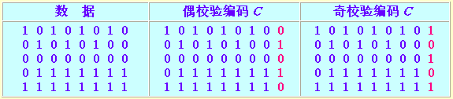
2.1.5 校验码
【例10】已知下表左面一栏有5个字节数据，请分别用奇校验法、偶校验法进行编码。

Slide 86
2.2 定点加法、减法运算
补码加法
补码减法
溢出概念与检测方法
基本的二进制加法/减法器

Slide 87
2.2.1 补码加法运算
1、运算规则
[X + Y]_{补} = [X]_{补} + [Y]_{补} （证明略）
2、补码加法的特点
（1） 符号位和数值位一起参加运算，即符号位数值化，不需要判断或特别处理符号位；
（2） 在有模运算时，进位丢掉即可。

Slide 88
2.2.1 补码加法运算
【例11】ｘ＝+1001，ｙ＝+0101，求ｘ＋ｙ。
【解】设机器字长为8位
[ｘ]_{补}＝0 0001001， [ｙ]_{补}＝0 0000101
[ｘ]_{补} 0 0 0 0 1 0 0 1
＋[ｙ]_{补} 0 0 0 0 0 1 0 1
[ｘ＋ｙ]_{补} 0 0 0 0 1 1 1 0
所以ｘ＋ｙ＝＋1110 （验证9+5=14）

Slide 89
2.2.1 补码加法运算
【例12】ｘ＝+1011，ｙ＝- 0101，求ｘ＋ｙ。
【解】设机器字长为8位
[ｘ]_{补}＝0 0001011， [ｙ]_{补}＝1 1111011
[ｘ]_{补} 0 0 0 0 1 0 1 1
＋[ｙ]_{补} 1 1 1 1 1 0 1 1
[ｘ＋ｙ]_{补} 1 0 0 0 0 0 1 1 0
所以ｘ＋ｙ＝ 0110 （验证11-5=6）

Slide 90
2.2.2 补码减法运算
1、运算规则
[X-Y]_{补} = [X+（-Y）]_{补} = [X]_{补} + [-Y]_{补}
= [X]_{补} + [[Y]_{补}]_{求补} = [X]_{补} + （ [Y]_{补} + 1）
2、补码减法的特点
    （1） 减法转换为加法
    （2） 符号位数值化
    （3） 有模运算，进位丢掉

Slide 91
2.2.2 补码减法运算
【例13】已知ｘ1＝－1110，ｘ2＝＋1101，求：[ｘ1]_{补}，[－ｘ1]_{补}，[ｘ2]_{补}，[－ｘ2]_{补}。
【解】设机器字长为8位
[ｘ1]_{补} ＝ 1 1110010
[－ｘ1]_{补}＝ 0 0001110
[ｘ2]_{补} ＝ 0 0001101
[－ｘ2]_{补}＝ 1 1110011

Slide 92
2.2.2 补码减法运算
【例14】ｘ＝+1101，ｙ＝+ 0110，求ｘ-ｙ。
【解】设机器字长为8位
[ｘ]_{补}＝0 0001101，[ｙ]_{补}＝0 0000110 , [-ｙ]_{补}＝1 1111010
[ｘ]_{补} 0 0 0 0 1 1 0 1
＋[-ｙ]_{补} 1 1 1 1 1 0 1 0
[ｘ＋ｙ]_{补} 1 0 0 0 0 0 1 1 1
所以ｘ-ｙ＝ 0111 （验证13-6=7）

Slide 93
2.2.3 溢出概念与检测方法
── 溢出概念
1、溢出概念
由于机器字长是有限的，有模运算，必然会出现运算结果比所能表示的最小值还小，或者比最大值还大，也就是说超过有限字长的表示范围。
如机器字长=8，则数的范围为-128～+127，超过此范围的数是无法表示的。

Slide 94
2.2.3 溢出概念与检测方法
── 溢出概念
【例15】ｘ＝＋1011， ｙ＝＋1001，求ｘ＋ｙ。
【解】设机器字长=5， [ｘ]_{补}＝0 1011， [ｙ]_{补}＝0 1001
[ｘ]_{补} 0 1 0 1 1
＋ [ｙ]_{补} 0 1 0 0 1
[ｘ＋ｙ]_{补} 1 0 1 0 0
11+9=20，两个正数相加，结果是负数，显然错误。实际上是超过了所能表示的最大值。机器字长=5，表示范围-16至+15。

Slide 95
2.2.3 溢出概念与检测方法
── 溢出概念
【例15】ｘ＝＋1011， ｙ＝＋1001，求ｘ＋ｙ。
【解】设机器字长=8，[ｘ]_{补}＝0 0001011，[ｙ]_{补}＝0 0001001
[ｘ]_{补} 0 0 0 0 1 0 1 1
＋ [ｙ]_{补} 0 0 0 0 1 0 0 1
[ｘ＋ｙ]_{补} 0 0 0 1 0 1 0 0
11+9=20，结果正确，未超过所能表示的最大值。机器字长=8，表示范围-128至+127。

Slide 96
2.2.3 溢出概念与检测方法
── 溢出概念
【例16】ｘ＝－1101， ｙ＝－1011，求ｘ＋ｙ。
【解】设机器字长=5， [ｘ]_{补}＝1 0011, [ｙ]_{补}＝1 0101
[ｘ]_{补} 1 0 0 1 1
＋ [ｙ]_{补} 1 0 1 0 1
[ｘ＋ｙ]_{补} 1 0 1 0 0 0
-13-11=-24，两个负数相加，结果是正数，错误。实际上是超过了所能表示的最小值。机器字长=5，表示范围-16至+15。 。

Slide 97
2.2.3 溢出概念与检测方法
── 溢出概念
【例16】ｘ＝－1101， ｙ＝－1011，求ｘ＋ｙ。
【解】设机器字长=8，[ｘ]_{补}＝1 1110011, [ｙ]_{补}＝1 1110101
[ｘ]_{补} 1 1 1 1 0 0 1 1
＋ [ｙ]_{补} 1 1 1 1 0 1 0 1
[ｘ＋ｙ]_{补} 1 1 1 1 0 1 0 0 0
-13-11=-24，结果正确，未超过所能表示的最小值。机器字长=8，表示范围-128至+127。 。

Slide 98
2.2.3 溢出概念与检测方法
── 溢出概念
之所以发生错误，是因为运算结果产生了溢出。按照补码加法运算规则，出现错误有二种情况：
（1）两个正数相加，结果大于机器所能表示的最大正数，称为上溢、正溢。
（2）两个负数相加，结果小于机器所能表示的最小负数，称为下溢、负溢。
结论：两个同符号数相加、而结果的符号相反，则溢出错误。

Slide 99
2.2.3 溢出概念与检测方法
── 检测方法
1、单符号位法：根据被加数、加数、结果的符号位判断
A_{f} B_{f} C_{f} V
0 0 1 1
1 1 0 1
V= A_{f} B_{f} C_{f} + A_{f} B_{f} C_{f}
与或表达式，采用与或非门即可实现。

Slide 100
2.2.3 溢出概念与检测方法
── 检测方法
2、单符号位法：根据符号位、最高数值位向前的进位判断
C_{f} C₀ V
0 1 1
1 0 1
V＝C_{f}⊕C_{o}
异或门可以实现

Slide 101
2.2.3 溢出概念与检测方法
── 检测方法
3、双符号位法：也叫模4补码
双符号位表示：
S_{f1} S_{f2} = 00 表示正数
S_{f1} S_{f2} = 11 表示负数
运算方法：
补码运算规则，双符号位都数值化，最高符号位上产生的进位直接丢弃。

Slide 102
2.2.3 溢出概念与检测方法
── 检测方法
3、双符号位法：也叫模4补码
溢出检测：根据结果的双符号位进行判断。
S_{f1} S_{f2} = 00 结果为正，正确
S_{f1} S_{f2} = 11 结果为负，正确
S_{f1} S_{f2} = 01 正数相加，结果为负，错误
S_{f1} S_{f2} = 10 负数相加，结果为正，错误
V＝S_{f1}⊕S_{f2} 异或门可以实现

Slide 103
2.2.3 溢出概念与检测方法
── 检测方法
【例17】ｘ＝＋1100，ｙ＝＋1000，求ｘ＋ｙ。
【解】设机器字长=5，[ｘ]_{补}＝00 1100, [ｙ]_{补}＝00 1000
[ｘ]_{补} 0 0 1 1 0 0
＋ [ｙ]_{补} 0 0 1 0 0 0
[ｘ＋ｙ]_{补} 0 1 0 1 0 0
12+8=20，“01”表示结果错误，超过所能表示的最大值。机器字长=5，表示范围-16至+15。 。

Slide 104
2.2.3 溢出概念与检测方法
── 检测方法
【例18】ｘ＝-1100，ｙ＝-1000，求ｘ＋ｙ。
【解】设机器字长=5，[ｘ]_{补}＝11 0100, [ｙ]_{补}＝11 1000
[ｘ]_{补} 1 1 0 1 0 0
＋ [ｙ]_{补} 1 1 1 0 0 0
[ｘ＋ｙ]_{补} 0 1 0 1 1 0 0
-12-8=20，“10”表示结果错误，超过所能表示的最小值。机器字长=5，表示范围-16至+15。 。

Slide 105
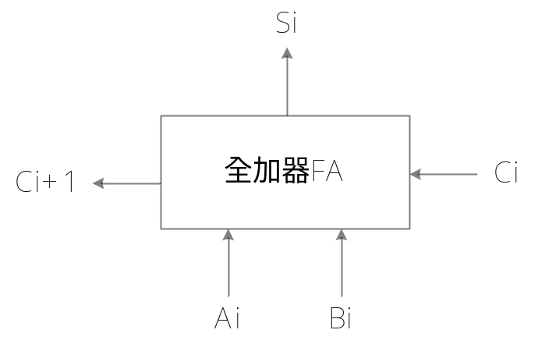
2.2.4 基本的二进制加法/减法器
── 基本加法单元
A_{i} | B_{i} | C_{i} | S_{i} | C_{i+1}
0 | 0 | 0 | 0 | 0
0 | 0 | 1 | 1 | 0
0 | 1 | 0 | 1 | 0
0 | 1 | 1 | 0 | 1
1 | 0 | 0 | 1 | 0
1 | 0 | 1 | 0 | 1
1 | 1 | 0 | 0 | 1
1 | 1 | 1 | 1 | 1
S_{i} ＝(A_{i}⊕B_{i})⊕C_{i} 奇数个1
C_{i＋1}＝A_{i}B_{i}＋B_{i}C_{i}＋C_{i}A_{i} 两个以上1
＝AiBi＋(Ai⊕Bi) Ci

Slide 106
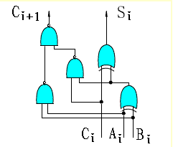
2.2.4 基本的二进制加法/减法器
── 基本加法单元
S_{i} ＝(A_{i}⊕B_{i})⊕C_{i}
C_{i＋1}＝A_{i}B_{i}＋B_{i}C_{i}＋C_{i}A_{i}
＝AiBi＋(Ai⊕Bi) Ci
= A_{i}B_{i}+(A_{i}⊕B_{i})C_{i}
= A_{i}B_{i} . (A_{i}⊕B_{i})C_{i}
异或门、与非门

Slide 107
2.2.4 基本的二进制加法/减法器
── 串行加减法器
（1）n个1位的全加器(FA)可级联成一个n位的、串行进位的加法减法器。
（2）所谓串行进位是指高位全加器必须依赖低位的进位到来之后，才能进行运算。显然效率较低，后面会介绍并行进位的加法器。

Slide 108
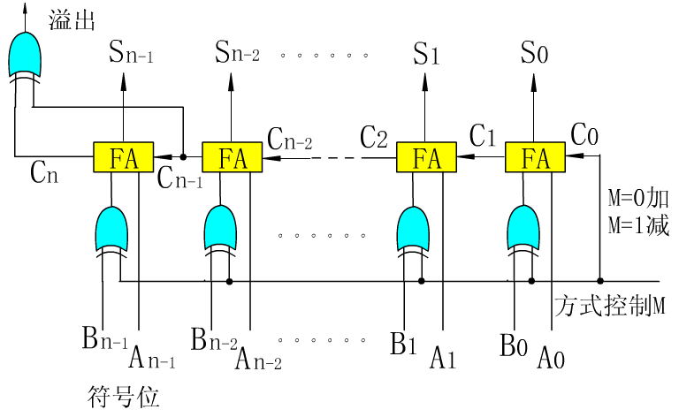
2.2.4 基本的二进制加法/减法器
── 串行加减法器
V＝C_{n-1}⊕C_{n}
运算级
取反级
M=0：A+B
M=1：A+B+1 = A-B

Slide 109
2.3 定点乘法运算
不带符合的阵列乘法器
带符号的原码阵列乘法器
带符号的补码阵列乘法器

Slide 110
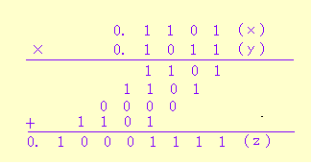
2.3 定点乘法运算
被乘数 [ｘ]_{原}＝ｘ_{f} ｘ_{n－1}…ｘ₁ｘ₀
乘数 [ｙ]_{原}＝ｙ_{f} ｙ_{n－1}…ｙ₁ｙ₀
乘积 [ｚ]_{原}＝(ｘ_{f}⊕ｙ_{f})＋(ｘ_{n－1}…ｘ₁ｘ₀) ╳ (ｙ_{n－1}…ｙ₁ｙ₀)
乘法运算早期就是提供例程，其实现方法类似手工运算过程，即转换为加法、移位操作。

Slide 111
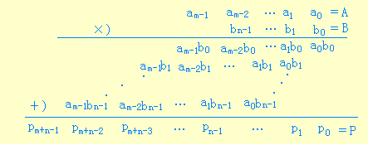
2.3 定点乘法运算
1、不带符号的阵列乘法器
已知被乘数A、乘数B，所有的aibj，实际上可以用m×n个与门一次性并行产生。

Slide 112
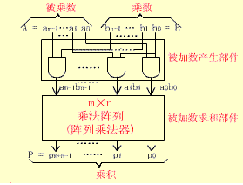
2.3 定点乘法运算
1、不带符号的阵列乘法器
关键是aibj如何相加的问题？即m╳n阵列乘法器如何实现。
？

Slide 113

2.3 定点乘法运算
1、不带符号的阵列乘法器

Slide 114

2.3 定点乘法运算
1、不带符号的阵列乘法器
第0步：5X5个与门同时工作求a_{i}b_{j}；
第1步：第1排4个全加器同时工作。初始进位都为0。全加器的进位到第2排；

Slide 115
2.3 定点乘法运算
1、不带符号的阵列乘法器
第2步：第2排4个全加器同时工作。全加器的进位到第3排；
……
第5步：第5排全加器串行工作，其中第1个的加数为0。

Slide 116
2.3 定点乘法运算
2、(n+1) ╳ (n+1)带符号的原码阵列乘法器
（1）符号位进行异或运算，就是乘积的符号位；
（2）尾数部分用“n ╳ n不带符号的阵列乘法器”实现；

Slide 117
2.3 定点乘法运算
3、带符号的补码阵列乘法器
求补：从低位开始往高位找，找到第一个1，保留该1和低位的0，高位的所有位取反（0变1、1变0）。
1 1 0 0 1 0 1 1 1 0 0 0
0 0 1 1 0 1 0 0 1 0 0 0

Slide 118

2.3 定点乘法运算
3、带符号的补码阵列乘法器
求补电路
E：数的符号位；
E=0正数，所有位原样输出，Ea₃a₂a₁a₀= 0 1010，则a₃*a₂*a₁*a₀*= 1010

Slide 119
2.3 定点乘法运算
3、带符号的补码阵列乘法器
从低位往高位找到第一个1，该1通过或门往高位传递，按位取反。
E：数的符号位；
E=1负数，求补， Ea3a2a1a0= 1 1010，则a3*a2*a1*a0*= 0110

Slide 120
2.3 定点乘法运算
3、(n+1) ╳ (n+1)带符号的补码阵列乘法器
（1）符号位进行异或运算，就是乘积的符号位；
（2）用算前求补器将补码尾数转换为原码尾数，E控制线正好用数的符号位；
（3）采用n╳n不带符号的阵列乘法器求乘积；
（4）用算后求补器将乘积的原码尾数转换为补码尾数，E控制线正好用乘积的符号位。

Slide 121

2.3 定点乘法运算
3、(n+1) ╳ (n+1)带符号的补码阵列乘法器
（1）被乘数、乘数的补码尾数转换未原码尾数；
（2）原码乘积转换为补码尾数。

Slide 122
2.5 定点运算器的组成
逻辑运算
多功能算术逻辑运算单元
内部总线
定点运算器的基本结构

